Slide 1
Дуальна професійна освіта у Німеччині
Центр міжнародного співробітництва у сфері професійної освіти при Федеральному уряді

Slide 2
Зміст
Дуальна професійна освіта у Німеччині
  Основи та рамкові умови
  Мотивації, інтереси та процес
  Модель успіху
Notes:
1. Examination boards with equal representation, jointly agreed training standards, joint management of the system at all levels
2. Around 70 % in the company
3. Vocational training standards, certificate issued by the chamber
4. In and from the companies, state teachers at the vocational schools
5. Data reports, vocational training report, training standards (BIBB)

Slide 3
Дуальна професійна освіта:
Основи та рамкові умови

Slide 4

Основи
Оглядово про дуальну професійну освіту
в межах німецької системи професійної освіти
Ринок праці
Професійна освіта
Тільки на базі професійної школи
Дуальна
професійна освіта
Вища освіта
Загальна шкільна освіта

Slide 5

Основи
Учасники: особи, які отримують професійну
освіту («учні» )
  1,22 млн учнів щорічно
  навчання 325 визнаним професіям
Це означає:
  5 % від усіх фактично зайнятих осiб
  складають учні
Близько 91 % учнiв успішно завершують навчання.
Notes:
Supplementary information:
> Overall, approximately 53 % of the population have started a dual vocational training programme in their lifetime
> The employment rate is high: approximately 96 % of all graduates find a job (compared to 82 % without a vocational qualification)
The positive effect:
> Youth unemployment in Germany is only around 5 %

Slide 6

Основи
Учасники: роботодавці
  щорічно професійна освіта здійснюється на базі приблизно 20 % усіх підприємств, працівники яких підлягають обов'язковому соціальному страхуванню
  (приблизно 408 700 із 2,2 млн)
  це приблизно 489 000 нових учнів на рік
  77 % з них після завершення навчання працюють на тому підприємстві, на якому вони здобули професійну освіту
Notes:
Supplementary information:
> Trainees are on average 20.0 years old
> The average investment per trainee per year is 18,000 euros
> 70 % of this (approx. 13,600 euros) is amortised (productive contribution of the trainees)
This means:
> international competitive advantage for German SMEs
> future personnel trained according to own needs
> low investment on the labour market international competitive advantage for German SMEs

Slide 7
Основи
Рамкові умови професійної освіти забезпечуються суб'єктами економічної діяльності, соціальними партнерами та державою
  Палати
  Соціальні партнери (асоціації працівників та роботодавців)
  Держава
Палати та соціальні партнери: визначають та перевіряють зміст освітньої
програми на підприємстві
Держава: надає законодавчі рамкові умови та ресурси для шкільної
професійної освіти
Notes:
Supplementary information:
> The three stakeholders ensure the framework conditions for vocational education and training through a differentiated distribution of roles
> Ownership lies with all three players; they all bear it at the same time and assume responsibility
> They guarantee the system's constant capacity for innovation
> They ensure quality standards

Slide 8
Основи
Інститути: палати як компетентна інстанція
  здійснюють нагляд та контроль щодо професійної освіти на підприємствах
  атестують викладацький склад
  організовують проведення іспитів
  проводять інформаційні заходи та консультації
Notes:
The impetus for the development and updating of training standards comes from companies and chambers. They know best which skills are needed.
Other tasks:
> Supporting companies in their search for trainees, registering training contracts
> Mediation in the event of disagreements between trainees and companies
> The economy invests €7.7 billion in vocational training every year

Slide 9
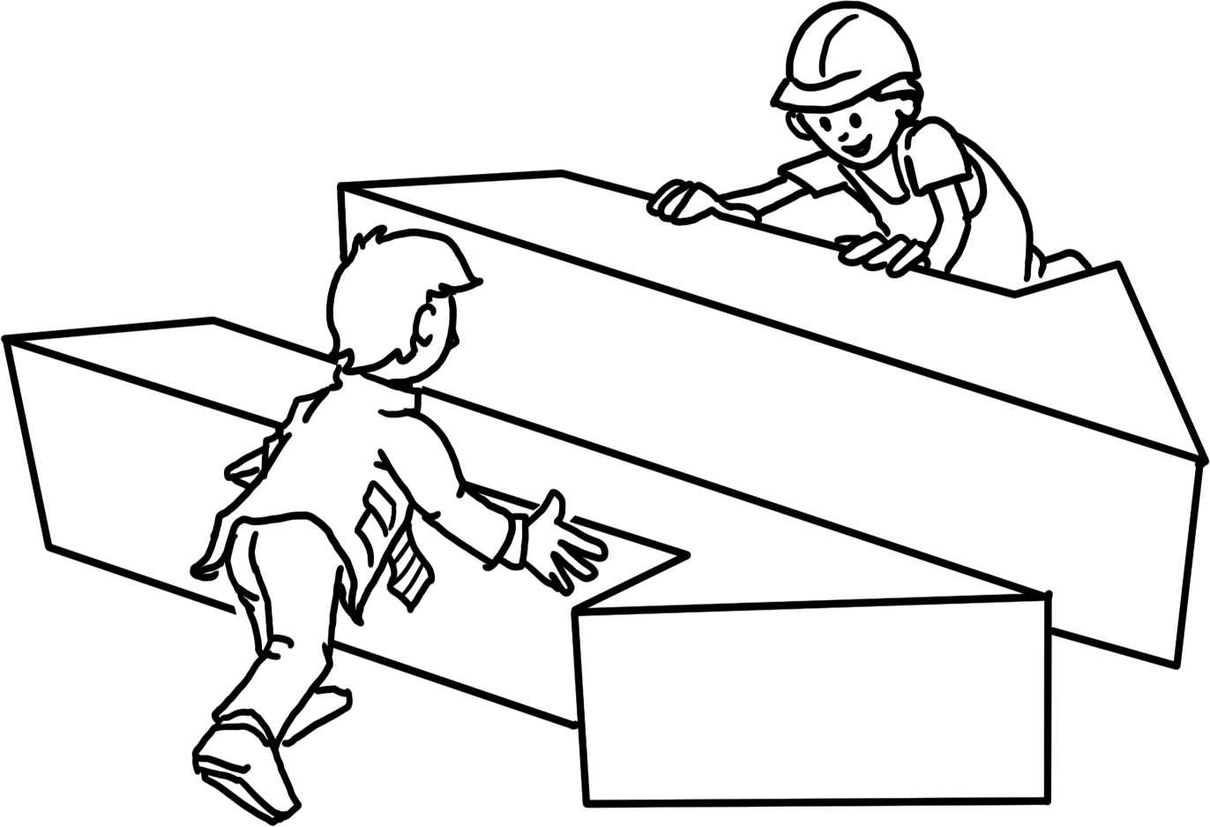
Основи
Інститути: соцiальнi партнери
Профспілки та асоціації роботодавців узгоджують між собою та з державою відповідні стандарти щодо виробничої частини професійної освіти
  зміст освітньої програми
  оплата праці у період
  професійного навчання
  контроль професійного
  навчання на підприємстві
  участь в екзаменаційній комісії
Notes:
Supplementary information:
> The process of coordinating and adopting new training regulations is managed by the Federal Institute for Vocational Education and Training.
> Economic and social partners are involved in the entire process.

Slide 10
Основи
Інститути: держава, що надає рамки
  погоджує з соціальними партнерами правила організації професійного навчання (професійне навчання на підприємствах)
  визначає професійну освіту у професійних школах: рамковий навчальний план
  фінансує, організовує та контролює державну систему професійних шкіл
  проводить дослідження в галузі професійної освіти (Федеральний інститут професійної освіти)
  надає допомогу в рамках пошуку місця навчання (наприклад,
  молоді, безробітним, представникам уразливих верств населення )
Notes:
Detailed information:
> State funding totals around € 6.8 billion, including over € 3 billion for 1,550 vocational schools and around € 2.4 billion for control, monitoring and support measures
> State passes the Vocational Training Act

Slide 11
Основи
Рамки: стандарти
  визначають здійснення Дуальної професійної освіти на підприємствах та у професійних школах
  забезпечують контроль якості та розвиток Дуальної професійної освіти
  діють на всій території Німеччини
Notes:
> If necessary, summarise the previous slides again
> Three main stakeholders agree on the basic standards for dual vocational training on an equal footing.
> These standards are based on the specific requirements of the world of work.

Slide 12
Основи
Рамки: стандарти та їх виникнення
  1. Роботодавці виявляють на підприємствах нові професійні завдання
  та кваліфікації
  2. Соціальні партнери та держава погоджують та приймають нові стандарти професійного навчання на підприємствах, модератором процесу виступає Федеральний інститут професійної освіти
  3. Держава приводить рамкові навчальні плани у відповідність до
  нових правил організації професійного навчання
Прийняті стандарти фіксують у правилах організації професійного навчання (підприємства) та у рамкових навчальних планах (професійні школи).
Notes:
Supplementary information:
> The duration of the further development and implementation of standards is max. 1 year
> Standards are dynamically adapted to the requirements of the world of work at both learning venues
> BIBB continuously researches changes in work and training; the findings are incorporated into the process

Slide 13
Основи
Рамки: стандарти як правила організації професійного навчання
Освітні стандарти для навчання на підприємствах фіксують у правилах організації професійного навчання:
  найменування професії
  професійний профіль
  зміст навчальної програми
  тимчасові рамки та тимчасовий план
  вимоги до іспитів
Notes:
Job profile >>>
Which competences must be taught?
Contents >>>
Which specific skills and tasks must be mastered?
Examination knowledge >>>
What knowledge optimally prepares trainees for their final examination?

Slide 14
Основи
Рамки: стандарти та рамковий навчальний план
У ході навчання у професійній школі учням передають необхідні теоретичні знання щодо професії та розширюють запас наявних у учнів знань, що належать до галузi загальної освіти.
Ці освітні стандарти визначають у рамковому навчальному плані:
  мета навчання
  Зміст
  навчальні модулі
Notes:
The contents of the framework curriculum are defined by ‘learning fields’.
If necessary, explain the topic of ‘learning fields’ at this point.

Slide 15
Основи
Законодавчі рамки
Стаття 12 Основного закону Німеччини (Grundgesetz)
встановлює свободу вибору професії.
Законодавство у галузі
виробничої професійної освіти
Законодавство у галузі
шкільної професійної освіти
Закон про професійну освіту (Berufsbildungsgesetz)
Закон про охорону праці неповнолітніх (Jugendarbeitsschutzgesetz)
Ремісничий кодекс (Handwerksordnung)
Закон про тарифні угоди (Tarifvertragsgesetz)
Закон про тимчасове регулювання нормативних вимог Промислово-торгової палати (Gesetz zur vorläufigen Regelung des Rechts der Industrie- und Handelskammer)
Закон про правовий режим підприємств (Betriebsverfassungsgesetz)
обов'язкова шкільна освіта
регіональні закони про школу
Notes:
Explain the dynamics of the vocational training system using BBiG amendments, most recently in 2020: principle of equivalence of vocational and academic education codified

Slide 16
Дуальна професійна освіта:
Мотивації, інтереси та процес

Slide 17

Відправний пункт
Мотивація та заходи на рiвнi держави
Мотивація: Німеччині потрібні кваліфіковані фахівці
для забезпечення зростання та розвитку економiки.
Висновок: Ми повинні зміцнювати систему
Дуальної професійної освіти та керувати нею.
Заходи :
  створення та актуалізацiя законодавчих рамок
  залучення до процесу додаткових учасників
  контроль та розвиток системи (зокрема
  силами Федерального інституту професійної освіти )
Notes:
Further motivation:
> Vocational training secures the social status of young people as citizens
> The state cannot guarantee vocational training alone: costs and competences
Further measures:
> Ensuring permeability: university access for trainees with a degree
> Opening up dual vocational training regardless of previous qualifications

Slide 18
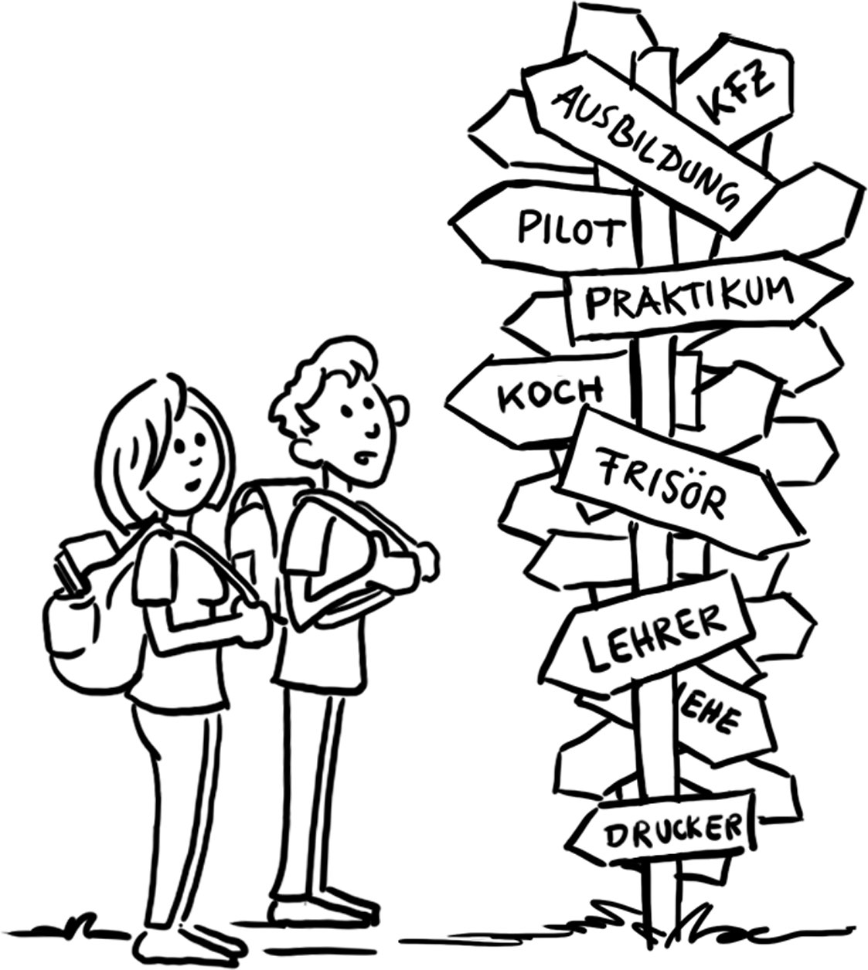
Відправний пункт
Мотивація та відправний пункт – молодь
Мотивація: «Я хочу стати…!»
Відправний пункт :
  знайти потенційні підприємства
  та ознайомитися з пропозиціями
  написати заяви про прийом
  на навчання
  якщо необхідно – порядок відбору
  вибрати навчально-виробниче
  підприємство
  укласти договір про професійне навчання
Notes:
Young people have many different expectations and goals when it comes to an apprenticeship:
> learn something practical
> earn their own money (self-employment)
> realise a dream
> social prestige
> fulfilment of duties

Slide 19
Відправний пункт
Мотивація та відправний пункт – підприємство
Мотивація: «Мені потрібна впевненість у питаннях кадрового забезпечення»
Відправний пунк :
  отримати допуск
  як навчально-виробниче підприємство
  запропонувати місця для навчання
  оцінити заяви щодо прийома на навчання
  відібрати учнів
  укласти договір про професійне навчання
Notes:
There are a few other reasons here too:
> We are looking for loyal employees
> We know best which qualifications are needed in our company
> We want to act in a socially responsible manner
> We seek the input and innovative potential of young people
> We save on familiarisation and retraining costs

Slide 20

Процес
Договір про професійне навчання
Професійна освіта починається з укладання договору про професійне навчання між роботодавцем та учнем.
Договір про професійне навчання регулює такі аспекти :
  термін навчання
  зміст
  випробувальний термін
  предметний та тимчасовий план навчання
  оплата праці
  права та обов'язки обох сторін
Notes:
The training contract also regulates
> holiday entitlement
> any requirements for termination of the training contract
The training contract is similar to an employment contract. It is the basis for learning in the company during training.
The training contract is registered by the chambers.

Slide 21

Процес
Дуальне навчання на двох навчальних майданчиках
70% – навчання на підприємстві
30 % – заняття у професійній школі
упорядковане навчання у реальних умовах праці
учні задіяні на конкретних
виробничих ділянках
працю учнів оплачують
заняття у класі
2/3 програми – предмети за фахом
1/3 програми – загальноосвітні предмети
Термін Дуального професійного навчання складає
від двох до трьох з половиною років
Notes:
Legal basis:
... for in-company training > Training contract
... for the vocational school > Compulsory schooling
Time allocation:
for example:
Monday to Wednesday: in the company
Thursday and Friday: at the vocational school
Alternatively: block teaching
Additional information:
> In-company training and vocational school lessons follow the training standards

Slide 22
Процес
Випускний екзамен
Випускний екзамен
  організовується палатами
  теоретична та практична частини
  до складу екзаменаційної комісії входять
    роботодавці
    працівники (представники профспілки)
    викладачі професійної школи (представляють державу)
Notes:
Important:
No involvement of the respective teaching and training staff!

Slide 23
Процес
Випускний екзамен
Документ про освіту
  видається палатою
  визнаний державою диплом
Здобуття диплома є успішним завершенням навчання.
Початок професійної кар'єри.

Slide 24
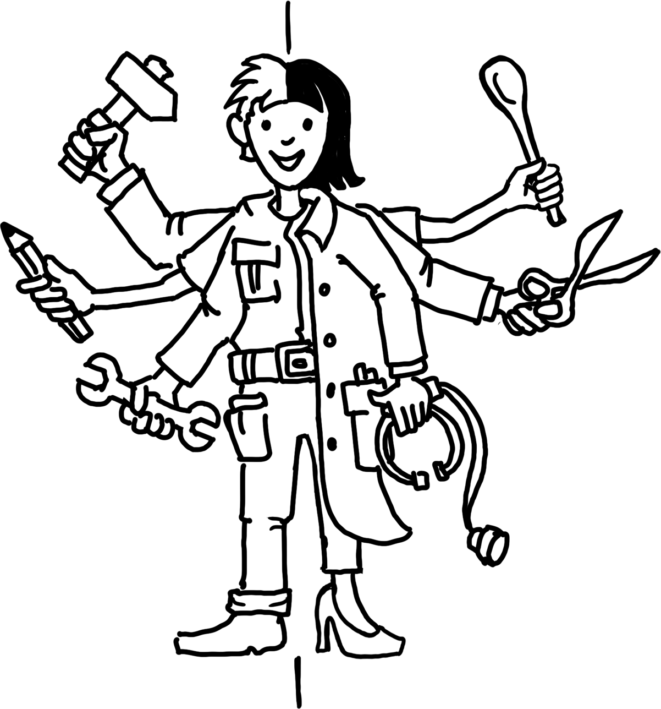
Процес
Початок професійної кар'єри: шанси
На ринку праці
  трудовий договір безпосередньо з підприємством,
  на якому пройшло професійне навчання
  трудовий договір з іншим підприємством
  працевлаштування у іншій професійній галузі
Продовження професійної освіти
  курси підвищення кваліфікації та перекваліфікації
  здобуття вищої освіти («третя галузь освіти»)
Notes:
As a reminder:
> Around 96% of all graduates in Germany find a job after completing their training.
> Around 74% of all trainees are taken on by the company that trained them.

Slide 25
Дуальна професійна освіта
Модель успіху

Slide 26
Як працює Дуальна професійна освіта?
Резюме
Процес
  Навчання паралельно на підприємстві (70 %)
  та у професійній школі (30 %): «дуально»
  Навчання за певною програмою та протягом певного терміну
  (договір про професійне навчання)
  Навчання на конкретній виробничій ділянці
  Випускний іспит перед незалежною комісією

Slide 27
Як працює Дуальна професійна освіта?
Резюме
Рамки
  Держава гарантує законодавчі рамки
  Держава організовує шкільну частину професійної освіти
  Палати та соціальні партнери визначають обсяг
  та зміст професійного навчання
  Палати як компетентні інстанції здійснюють
  нагляд за навчанням на підприємстві
Notes:
Chambers are the representatives of the economy, trade unions/employee representatives and associations/employer representatives are the social partners.
They reach a consensus.
Conclusion I:
> Dual vocational training is essentially shaped by those who are directly affected and who know the needs of the labour market best.
Conclusion II:
> All decisions on vocational training are made by consensus.
Conclusion III:
> The standards apply nationwide. They are regularly updated.

Slide 28
Чому Дуальна професійна освіта успішно функціонує у Німеччині?
Чинники успіху
  Історично сформована система
  Високий рівень суспільного визнання
  Ситуація несе вигоди як для учнів, так і для підприємств
  Навчання відповідає потребам у кваліфікованих кадрах
  Ефективна інституційна база
  (палати, соціальні партнери, малі та середні підприємства)
  Участь усіх зацікавлених сторін у формуванні системи
  Висока гнучкість та адаптивність системи
Notes:
Demand for skilled labour:
> Germany is a developed industrialised nation with a strong SME sector.
Win-win situation:
> Apprentices learn on the job and are integrated into the work process. Companies train their own future workforce according to their own needs
Qualified training staff:
> Trainers are ‘from the trade’ and have undergone training themselves and also know the company
Supplementary information:
> Although the state controls the process as a legislator and sets the framework, it leaves key decisions to the direct stakeholders.

Slide 29
П'ять стовпів професійної освіти
П'ять стовпів
  Співробітництво між державою,
  суб'єктами економічної діяльності та соціальними партнерами
  Навчання у межах виробничого процесу
  Загальновизнані національні стандарти
  Кваліфікований викладацький склад
  Інституціоналізовані дослідження та консультації
Notes:
Examination boards with equal representation, jointly agreed training standards, joint management of the system at all levels
Around 70 % in the company
3. Vocational training standards, certificate issued by the chamber
4. In and from the companies, state teachers at the vocational schools
5. Data reports, vocational training report, training standards (BIBB)

Slide 30
Переваги
Переваги для учнів:
Дуальна професійна освіта –
це ідеальна підготовка до професійного життя:
  вузькоспеціальні компетенції та кваліфікації для здобуття професії
  реальні умови праці (верстати, технології, робоча обстановка)
  оплата праці пiд час професійного навчання
Notes:
Further advantages:
> Greater identification with the training company
> Training as a basis for further measures

Slide 31
Переваги
Переваги для підприємств:
Дуальна професійна освіта забезпечує наявність висококваліфікованих кадрів:
  компетентні фахівці, які відповідають потребам підприємства (на відміну від претендентів «з вулиці»)
  підвищена продуктивність праці (швидка окупність)
  активна участь суб'єктів економічної діяльності у розробленні освітніх стандартів
  внесок у Соціальну відповідальність бізнесу (CSR)
Notes:
Another advantage:
> Recruitment and retraining costs are reduced

Slide 32
Переваги
Переваги для держави та суспільства:
Взаємна вигода, добробут та соціальна гармонія:
  висока продуктивність економіки та праці
  гармонізований ринок праці (пропозиція/попит)
  соціальна та економічна інтеграція людей
  вплив на освітній процес з боку всіх учасників
Notes:
Another advantage:
> Early indicator for developments in the economy and labour market

Slide 33
Виклики
Виклики з погляду учнів
  Невідповідність між затребуваними
  та доступними місцями навчання (відсутність місць)
  Доступ до Дуальної професійної освіти
  Посилення професійних вимог
  Освіта протягом усього життя
Notes:
Discrepancy:
> 2018: almost 80,000 applicants without a training place
Access:
> Lack of informal skills: Discipline, reliability, basic skills (reading, writing, maths)
Requirements:
> For example: IT skills, foreign language skills
Lifelong learning:
> Especially for older applicants

Slide 34
Виклики
Виклики з погляду підприємств
  Невідповідність між затребуваними та доступними місцями навчання
  (відсутність претендентів)
  «Готовність до здобуття професійної освіти»
  Інклюзія людей з обмеженими можливостями
  Інклюзія мігрантів
Notes:
Discrepancy:
Unfilled training places 2010: 19,800 / 2018: 57,700 - almost tripled
‘Maturity for training’:
Lack of social skills, basic knowledge
Inclusion:
High extra personnel and time expenditure, special qualifications of the training staff

Slide 35
Виклики
Виклики з погляду держави та суспільства
  Демографічні зміни
  Передбачувана нестача кваліфікованих кадрів
  Тренд на академізацію
  Регіональні відмінності
  Інклюзія
Notes:
Demographic change
Fewer young people able to go into training, labour market needs can no longer be met
Trend towards academisation
Training tends to be out, university is in
Regional differences:
Supply and demand for training places
Inclusion:
as a social task

Slide 36
Довідкова інформація
Цифри та факти
  Інформаційний звіт Федерального
  інституту професійної освіти (посилання)
  Федеральне статистичне відомство
  (Statistisches Bundesamt) (посилання)
  Інформаційний портал Міністерства
  освіти і науки (BMBF) (посилання)
  Звіт про професійне навчання (посилання)
Освітні стандарти
  Брошура Федерального інституту професійної освіти: Правила організації професійного навчання, і звідки вони беруться (посилання)
  Зразки правил організації професійного навчання та рамкового навчального плану (Федеральний інститут професійної освіти) (посилання)
Правові документи
  Закон про професійну освіту
  (Berufsbildungsgesetz) (посилання)
  Закон про охорону праці неповнолітніх (Jugendbeschäftigungsgesetz) (посилання)
  Закон про тимчасове регулювання нормативних вимог Промислово-торгової палати (Kammergesetz) (посилання)
  Закон про тарифні угоди (Tarifverhandlungsgesetz) (посилання)
  Закон про правовий режим підприємств (Betriebsverfassungsgesetz) (посилання)
Сайти
  Центр міжнародного співробітництва
  у галузі професійної освіти
  Міністерство освіти і науки
  Федеральний інститут професійної освіти
За додатковими питаннями звертайтесь за посилання
  govet@govet.international

Slide 37
GOVET at BIBB

